Slide 1

경북대학교
빅데이터 분석가 양성과정 1기
2조(마케팅 애널리틱스 조) 최종 발표 보고서
Contents
마케팅 인사이트 도출을 위한
텍스트 마이닝
지도교수 : 이새롬
참여학생 : 김단비, 이소영, 이채림, 유호준, 채지혜, 하동호
Kyungpook National University

Slide 2

Contents
01
프로젝트 소개
02
프로젝트 수행절차 및 방법
03
프로젝트 수행 결과
04
프로젝트 결론
Kyungpook National University

Slide 3

01 프로젝트 소개

Slide 4

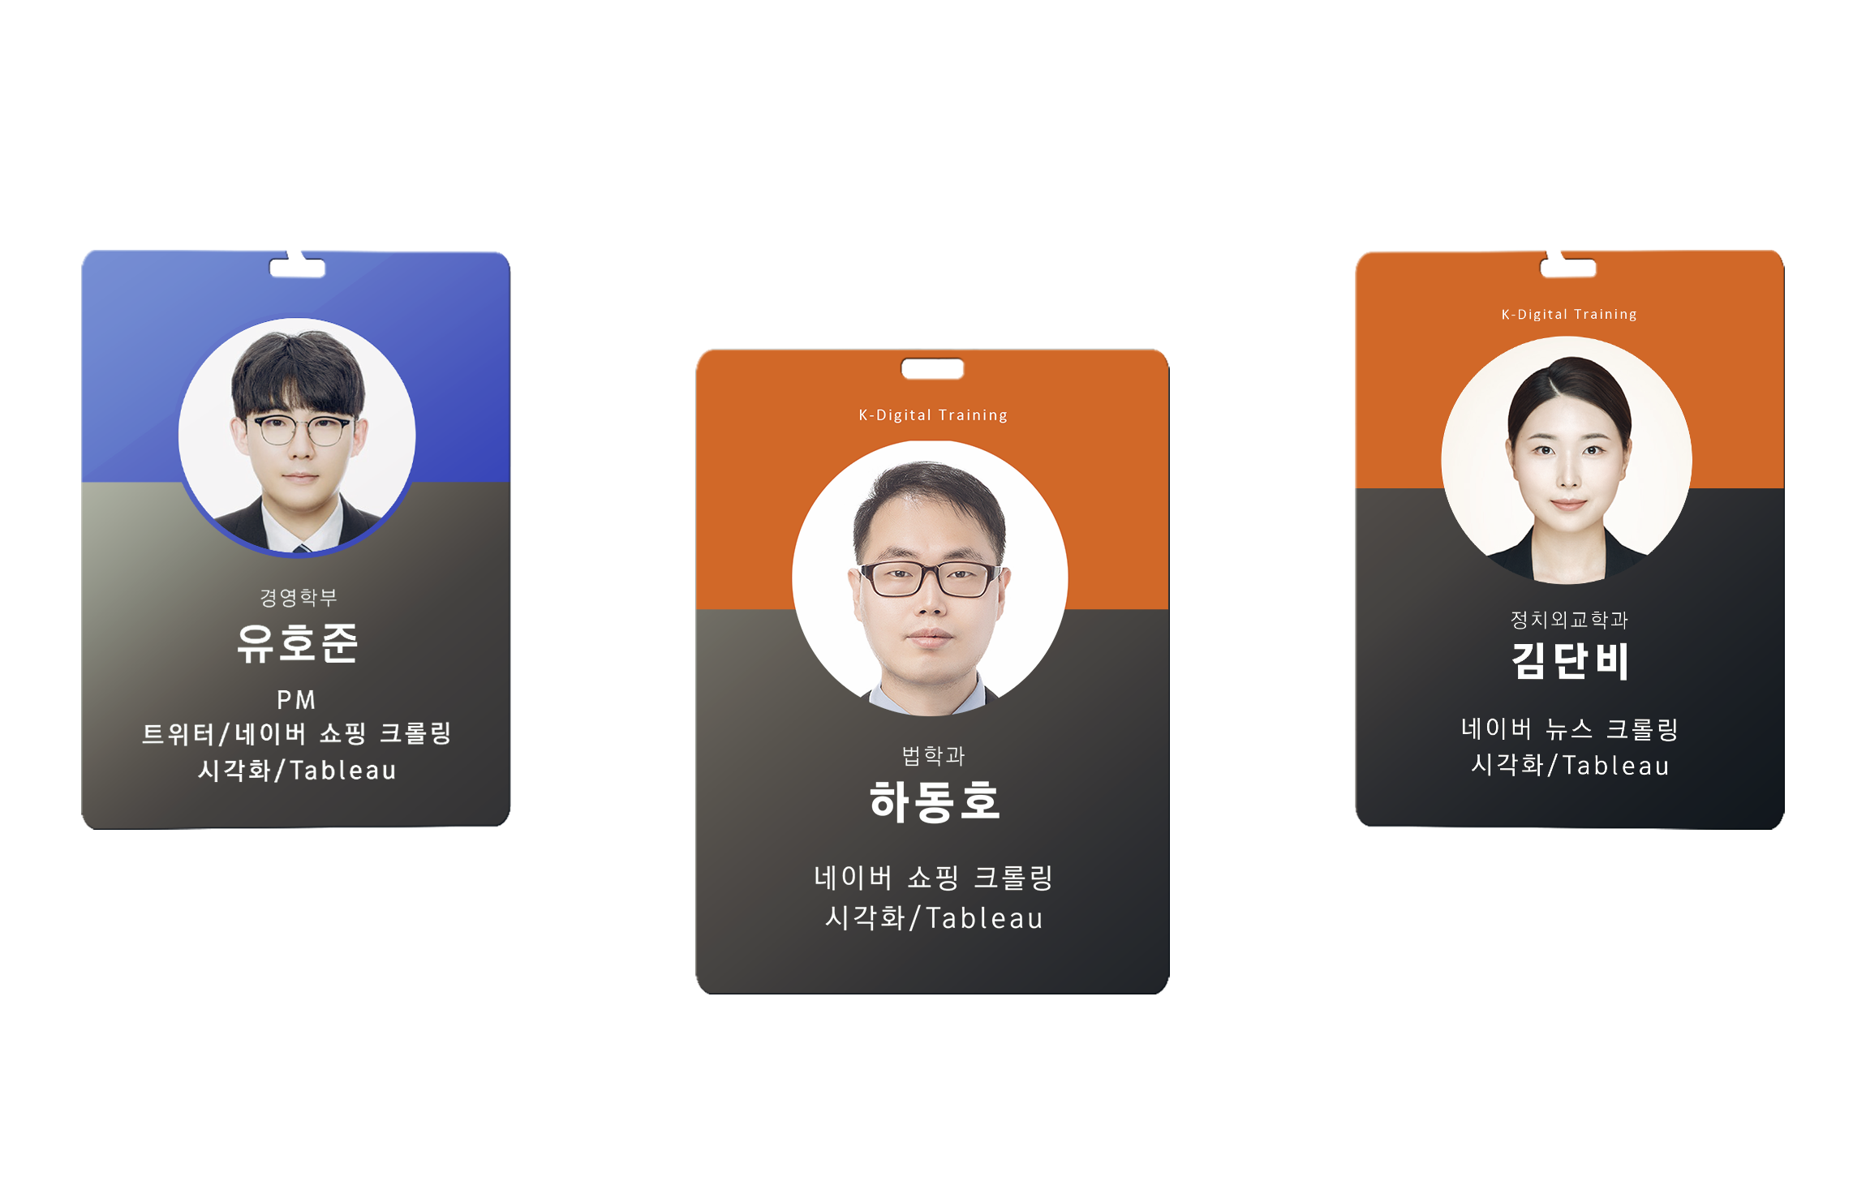
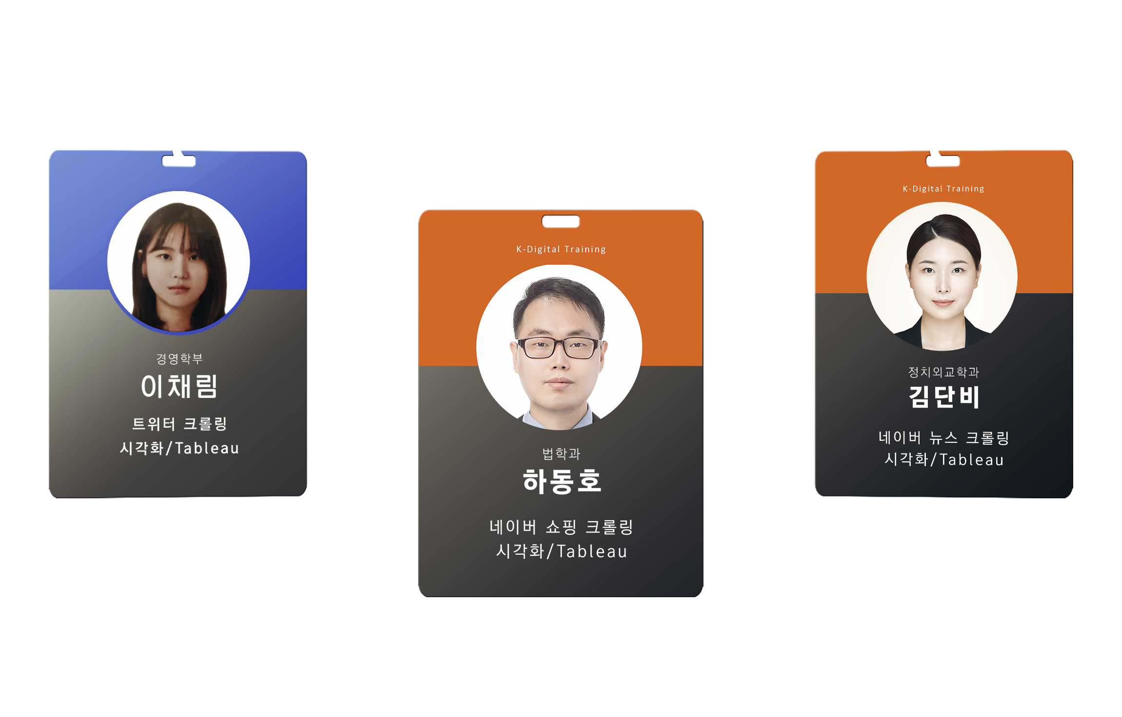
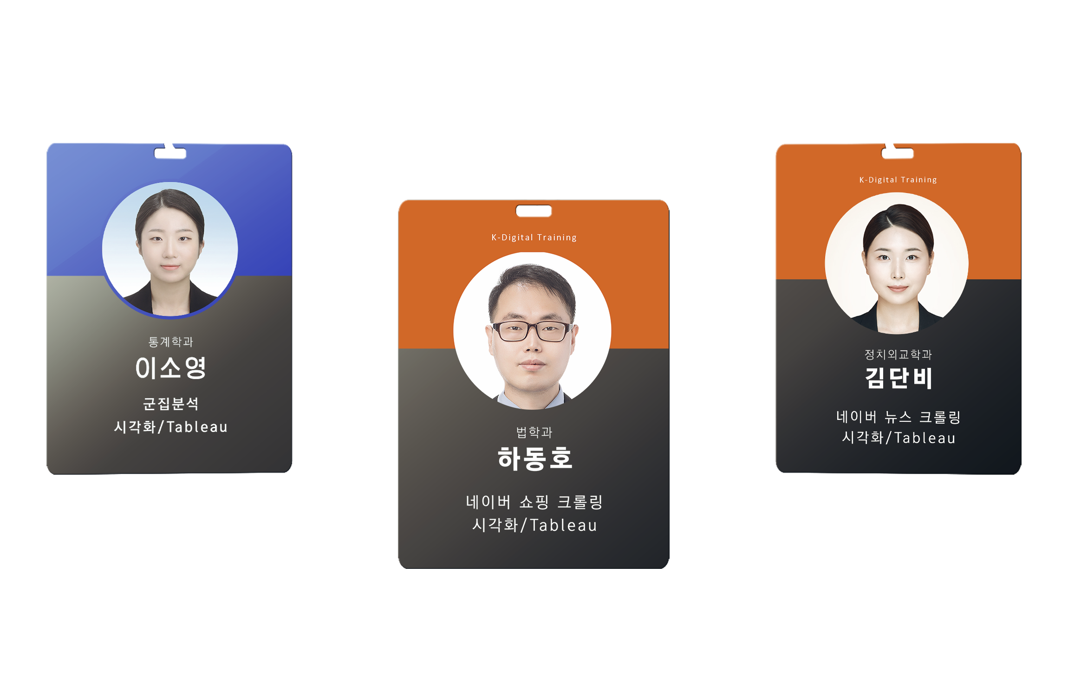
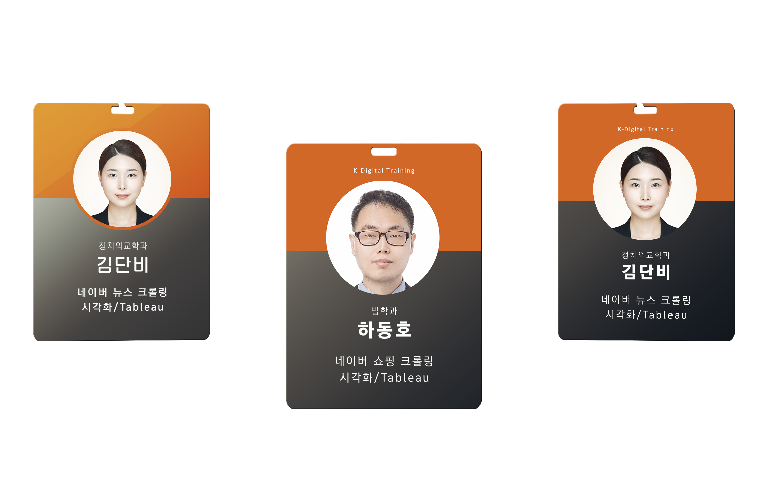
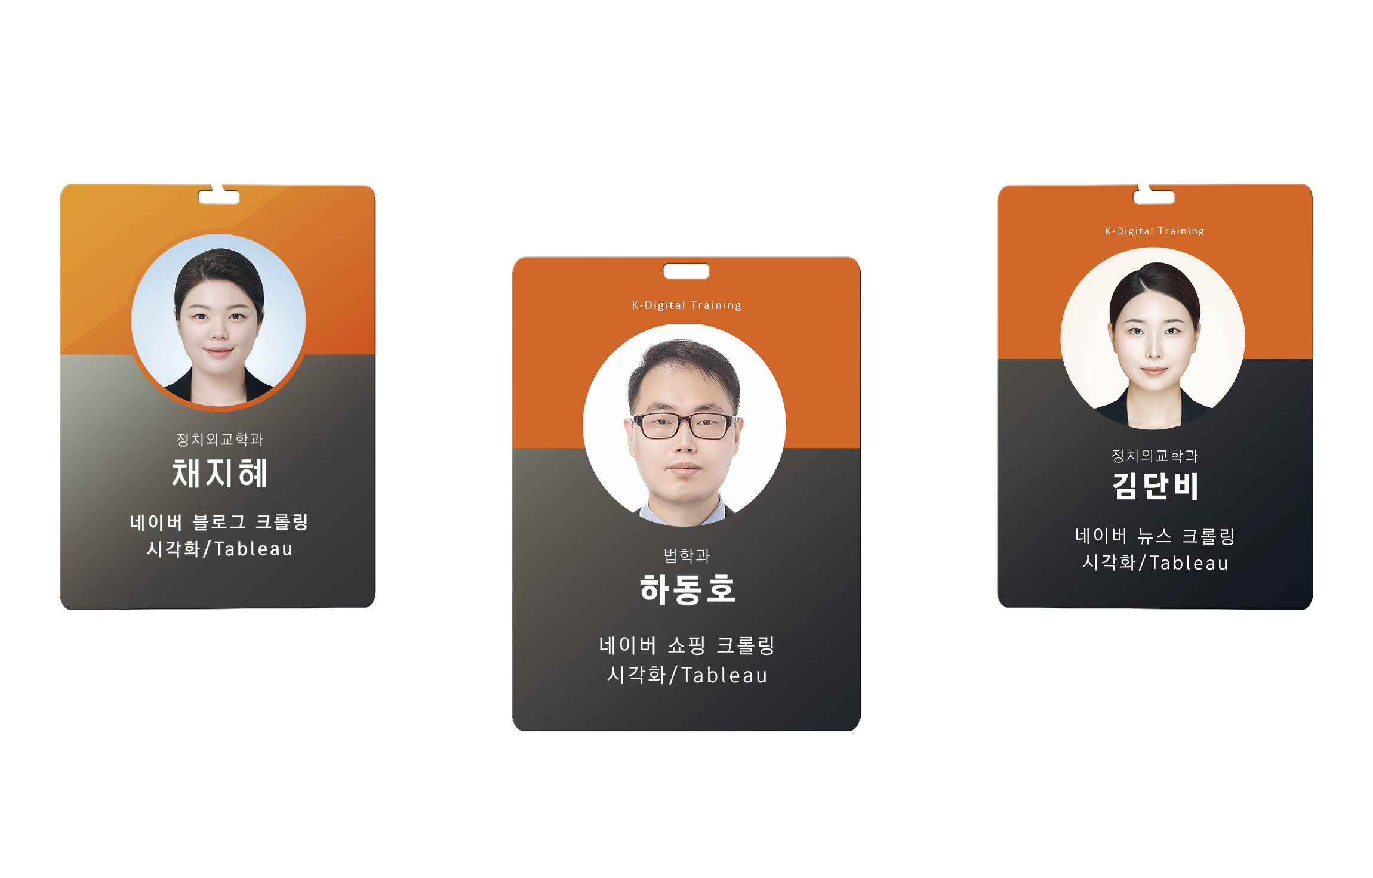

01 프로젝트 소개
05
팀 소개
Marketing
Analytics 조

Slide 5


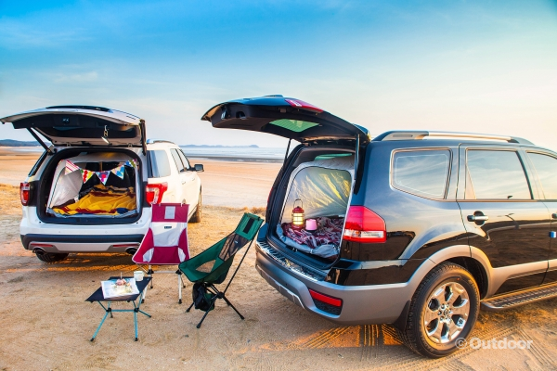

01 프로젝트 소개
05
협업 기업
01
02
03
셰빌리티
캠핑
구독형 개인 맞춤 구강케어 서비스
전동 킥보드의 새로운 충전소
코로나로 바뀐 여행 트렌드
마케팅에 투자할 인력 및 자본 부족
전동 킥보드는 MZ세대들의 최고 이동수단
코로나 시기 MZ세대의 핫 키워드
1년간 축적된 데이터 활용 방안을
모색하던 상태
전동 킥보드 충전의 새로운 패러다임을
제시하려는 상태
엔데믹 시점에서 캠핑 마케팅의 가치 산정
및 마케팅 방향 도출
Kyungpook National University

Slide 6
01 프로젝트 소개
06
협업 기업
01
02
03
셰빌리티
캠핑
구독형 개인 맞춤 구강케어 서비스
전동 킥보드의 새로운 충전소
코로나로 바뀐 여행 트렌드
마케팅에 투자할 인력 및 자본 부족
전동 킥보드는 MZ세대들의 최고 이동수단
코로나 시기 MZ세대의 핫 키워드
1년간 축적된 데이터 활용 방안을
모색하던 상태
전동 킥보드 충전의 새로운 패러다임을
제시하려는 상태
엔데믹 시점에서 캠핑 마케팅의 가치 산정
및 마케팅 방향 도출
Kyungpook National University

Slide 7
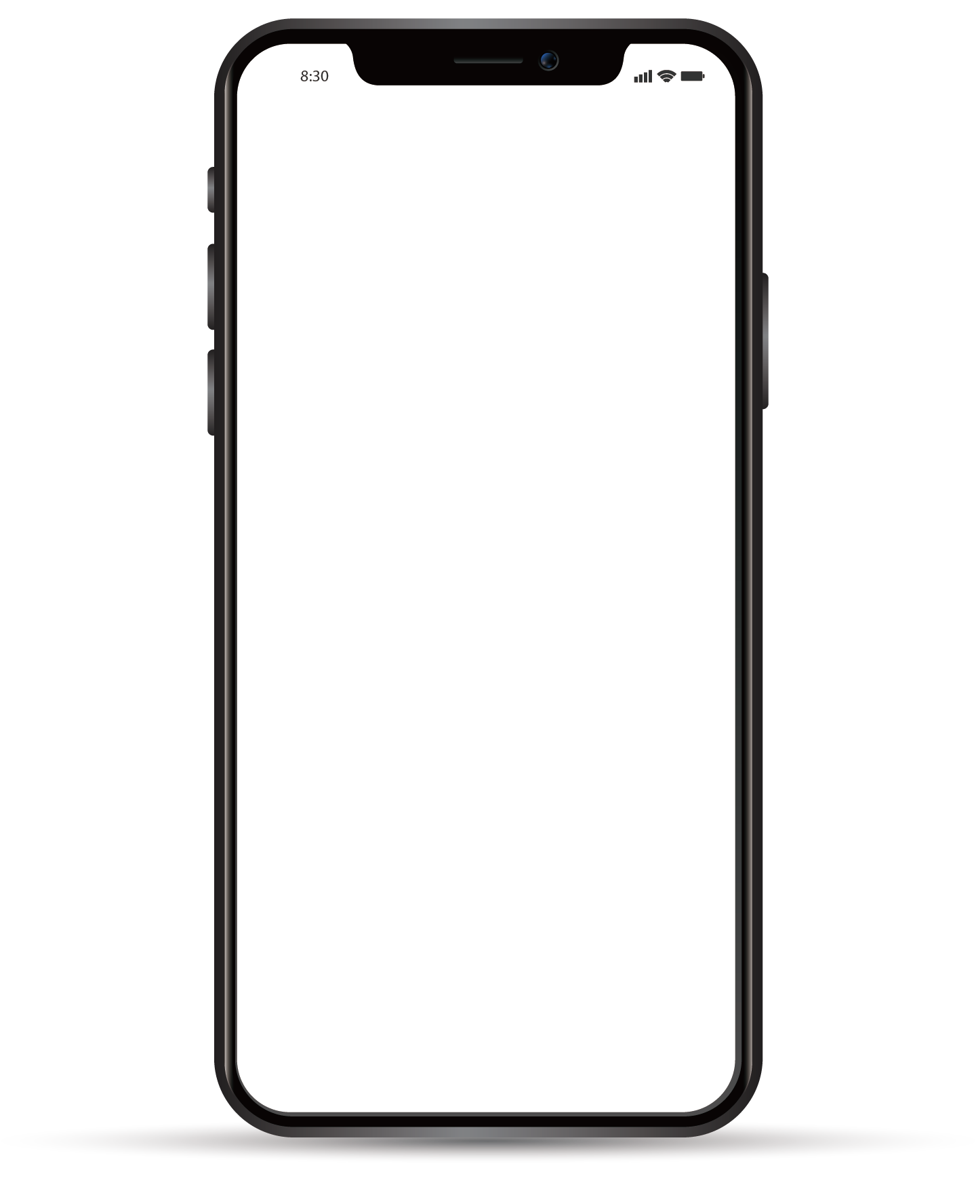
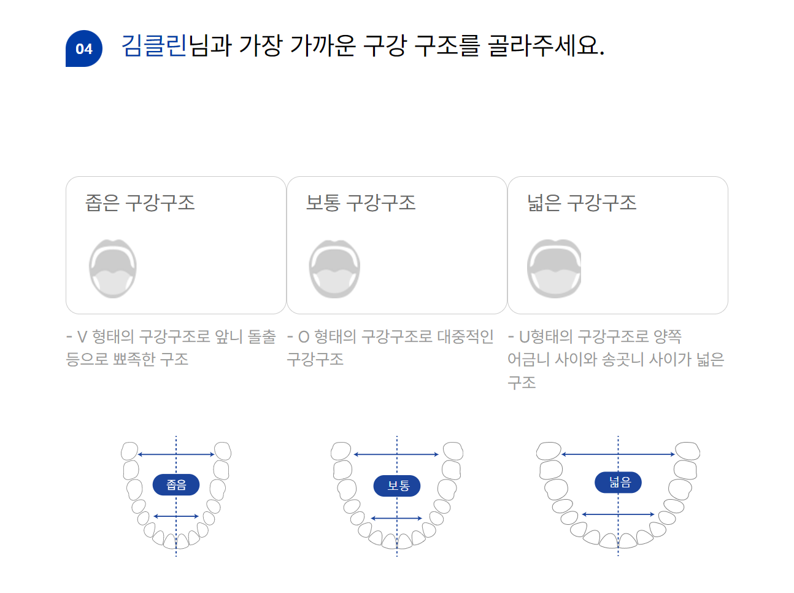
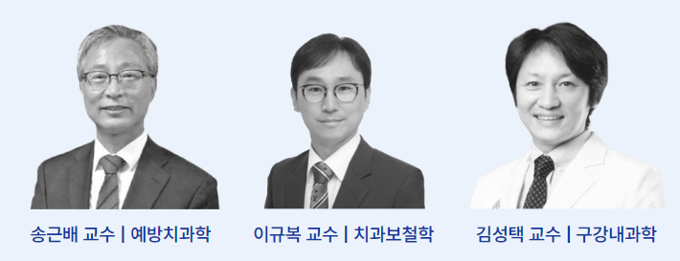
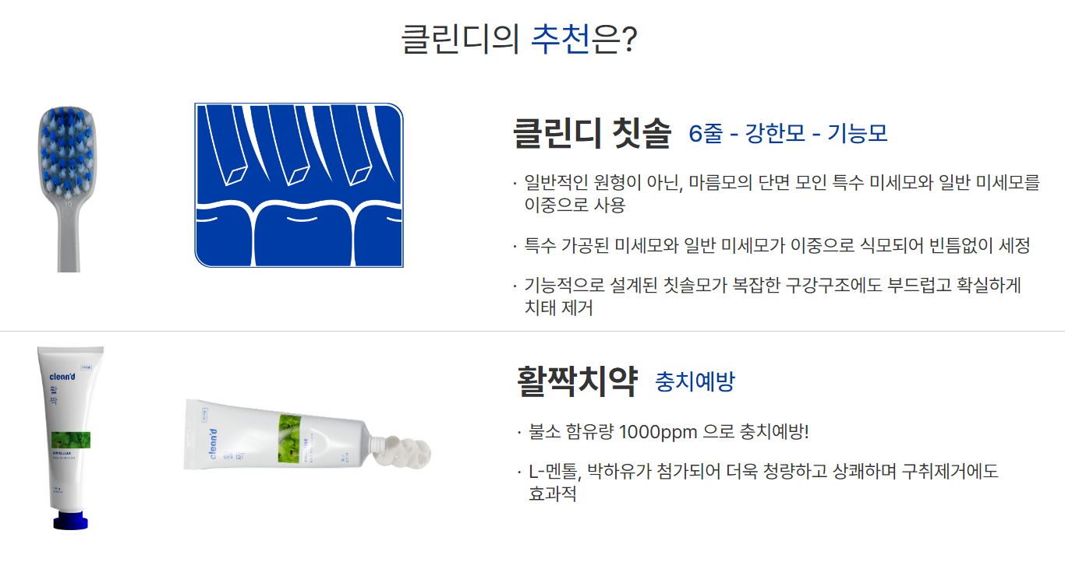
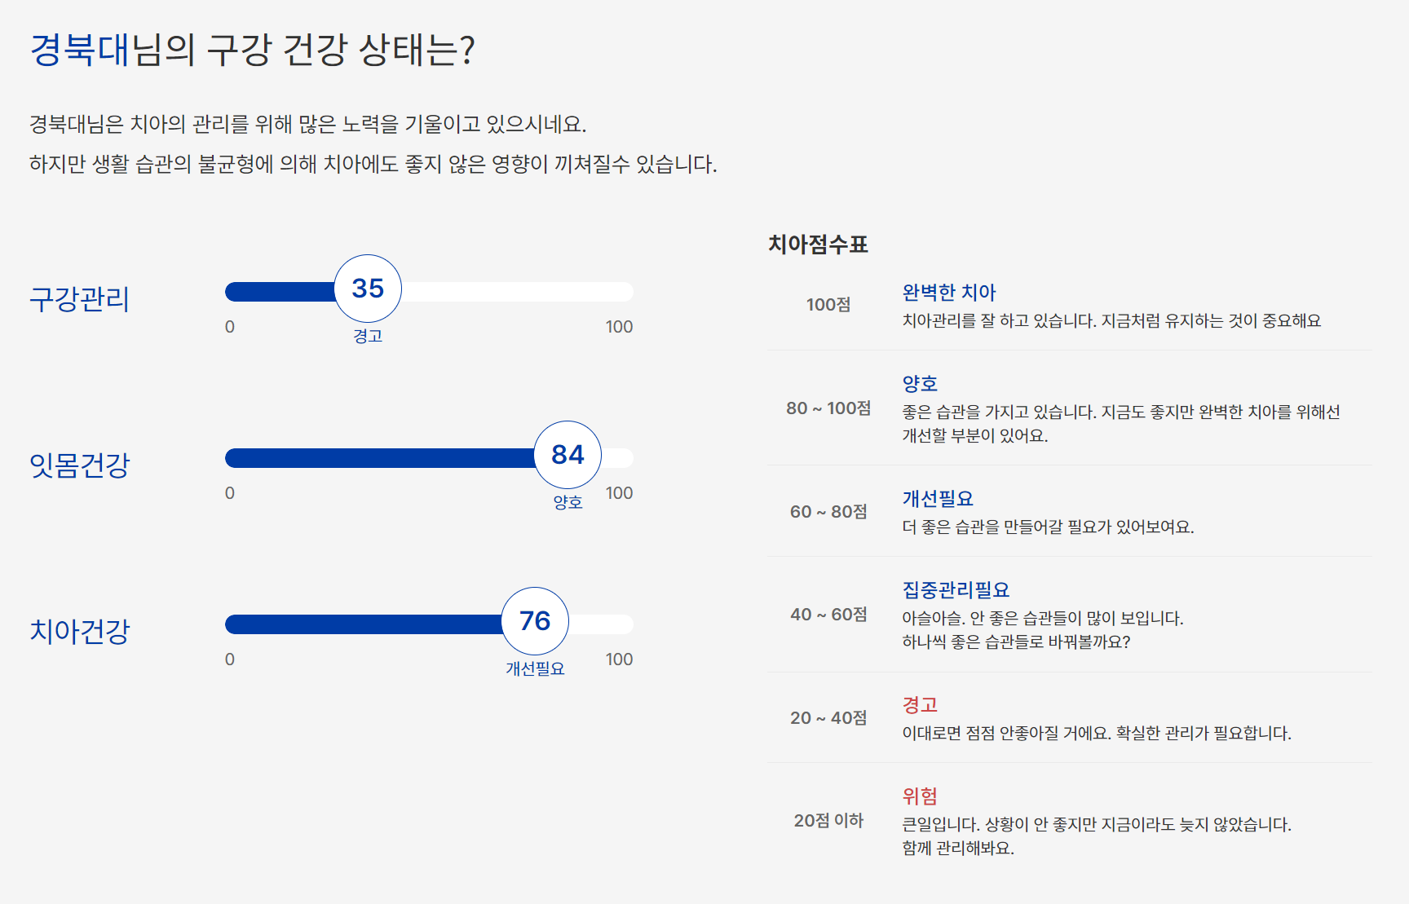
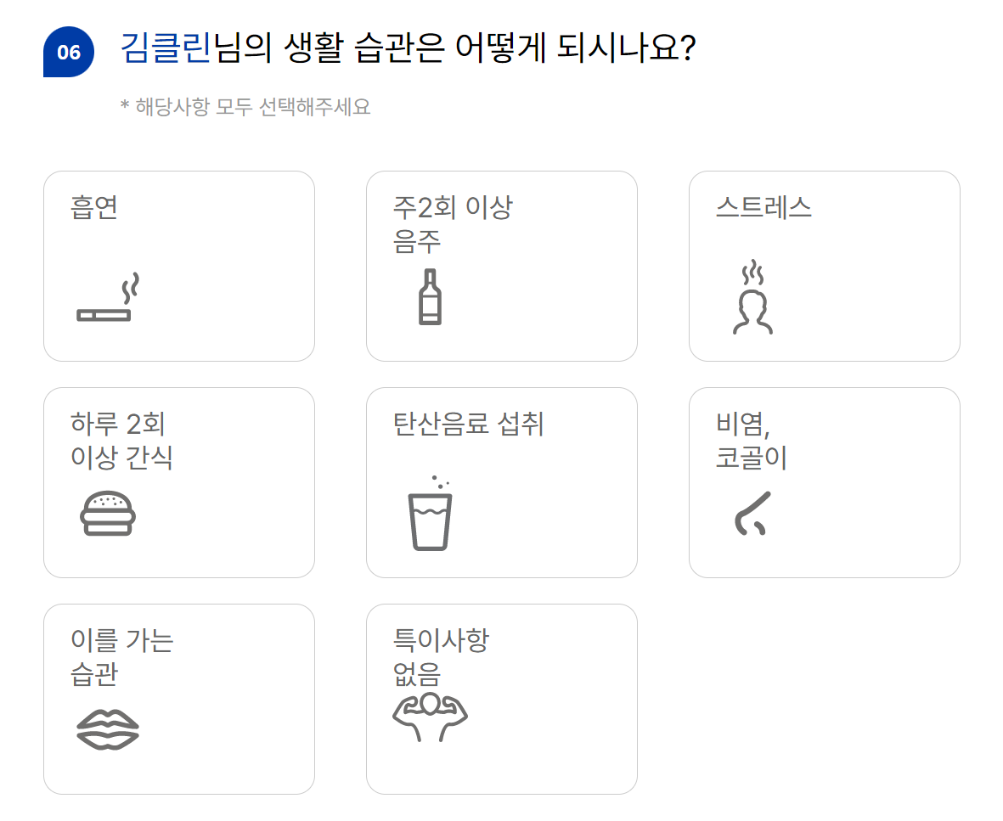
01 프로젝트 소개
07
클린디 ?
01
02
Kyungpook National University

Slide 8
01 프로젝트 소개
09
클린디 ?
04
주 고객이 누구인가?
그들에게 어떻게 마케팅 해야 되는가?
Kyungpook National University

Slide 9

01 프로젝트 소개
09
프로젝트 수행방식
04
주 고객이 누구인가?
Camping
그들에게 어떻게 마케팅 해야 되는가?
Kyungpook National University

Slide 10
01 프로젝트 소개
10
S
T
P
How to get INSIGHT?
Segmentation
Targeting
Positioning
Kyungpook National University

Slide 11
01 프로젝트 소개
08
How to get INSIGHT?
P
시장세분화
S
Positioning
- 일정 기준에 의해 시장을
세분시장으로 나누고 자사의
대상을 좁혀 나가는 것을 의미
- 이것에 의해 효과적인 시장을
선정할 수 있다
Segmentation
T
Targeting
Kyungpook National University

Slide 12
01 프로젝트 소개
08
How to get INSIGHT?
P
표적시장 선정
S
Positioning
- 시장 세분화로 명확히 된 부분
시장 중에서 표적 시장을 선별,
그곳을 대상으로 마케팅 활동을
전개한다
Segmentation
T
Targeting
Kyungpook National University

Slide 13
01 프로젝트 소개
08
How to get INSIGHT?
P
포지셔닝
S
Positioning
- 자사의 제품 혹은 경쟁적 위상
(포지션)을 고객들의 머리 속에
인식시키는 것을 의미한다.
Segmentation
T
Targeting
Kyungpook National University

Slide 14
01 프로젝트 소개
11
S
Segmentation
BIG DATA +
T
P
Targeting
Positioning
Kyungpook National University

Slide 15
02 프로젝트 수행 절차 및 방법

Slide 16




02 프로젝트 수행 과정
13
웹크롤링
어떤 사람이 클린디를 이용할 것인지, 클린디는 그들에게 어떻게 접근할 것인지에 대한 통찰을 얻기 위해
웹크롤링으로 웹데이터 수집
Kyungpook National University

Slide 17
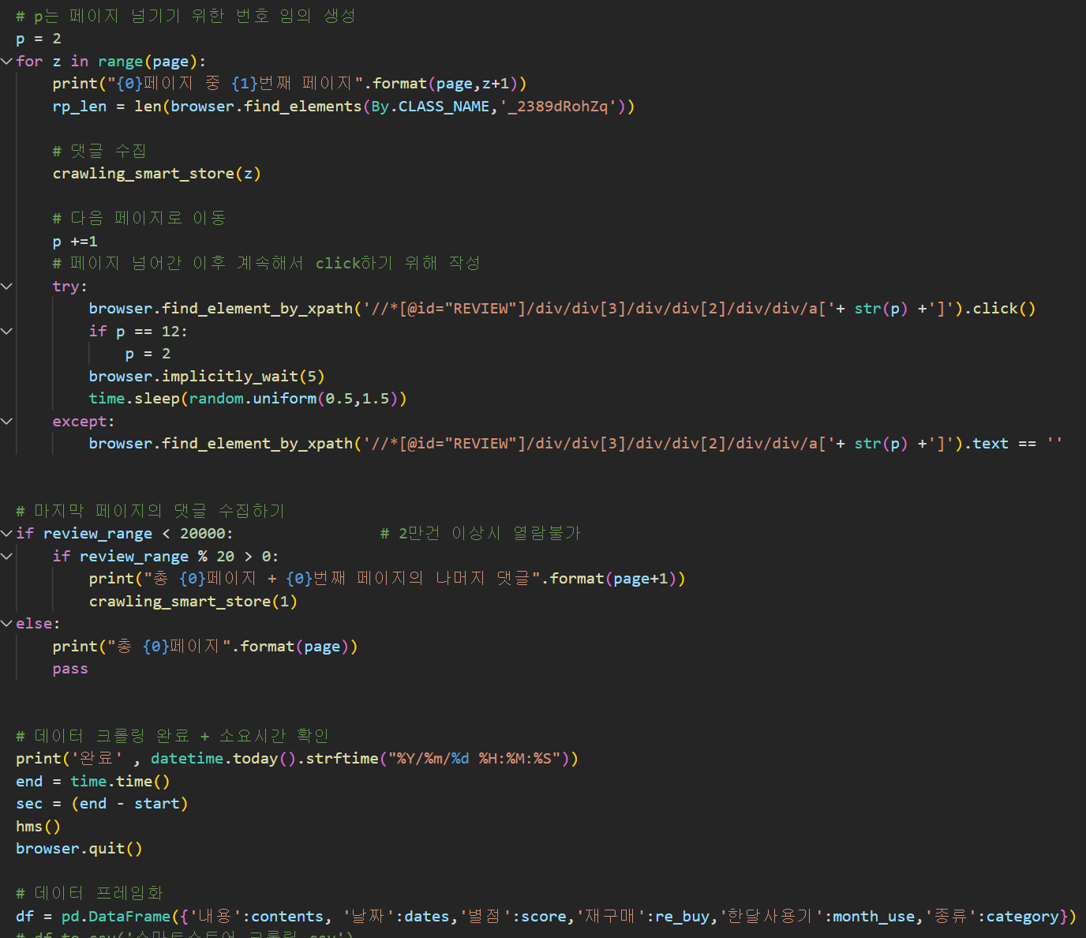
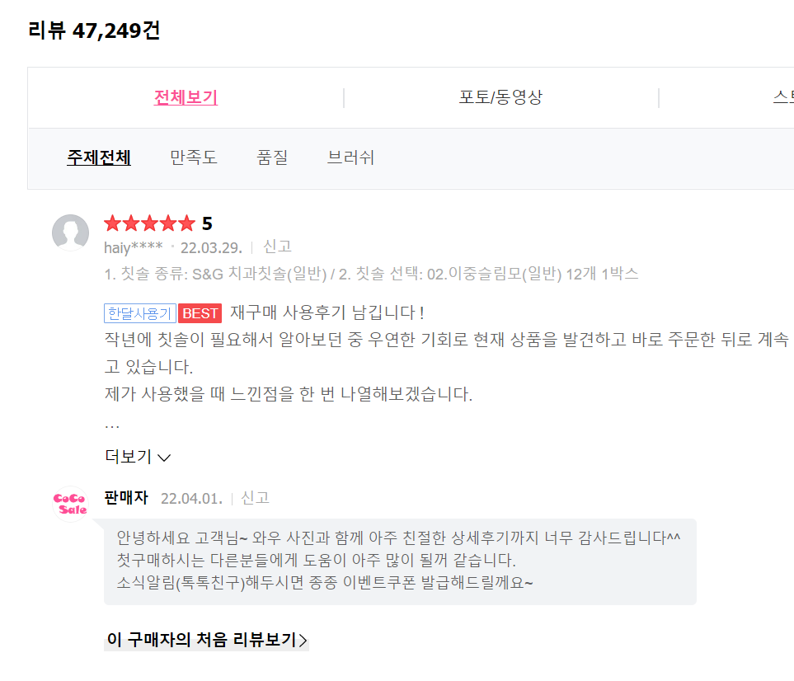
02 프로젝트 수행 과정
14
웹크롤링
Kyungpook National University

Slide 18
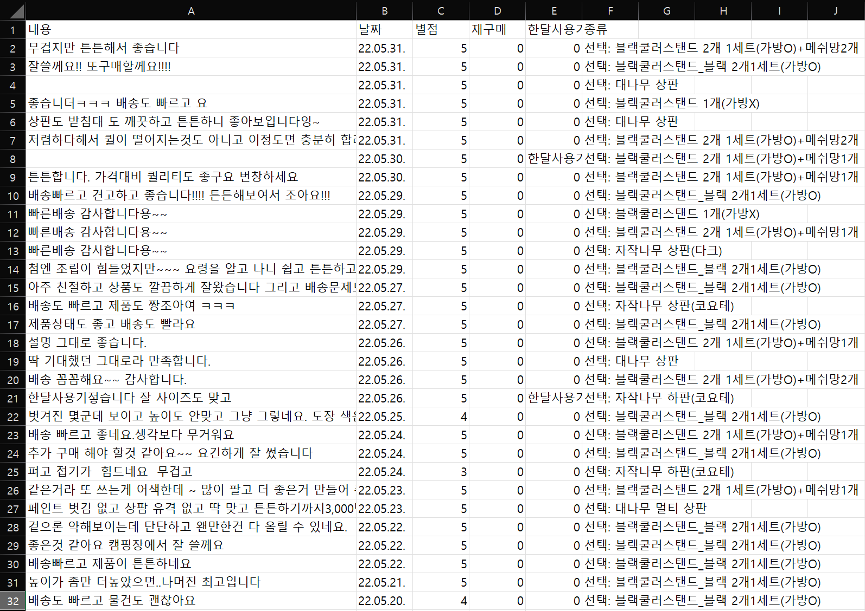
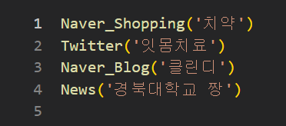
02 프로젝트 수행 과정
15
웹크롤링
약 8,000,000 개의 데이터를 수집
Kyungpook National University

Slide 19
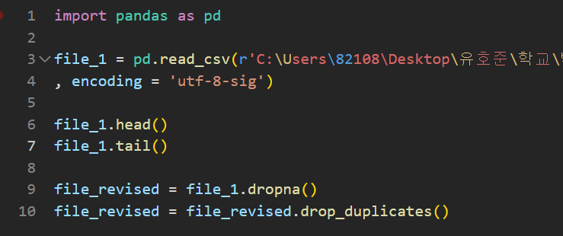
02 프로젝트 수행 과정
16
전처리
결측치, 중복값 제거
Kyungpook National University

Slide 20
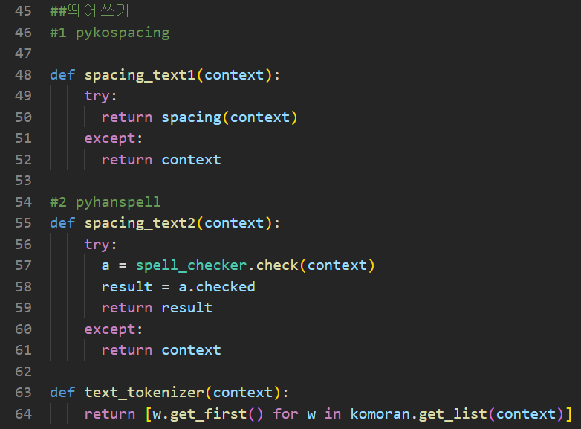
02 프로젝트 수행 과정
17
전처리
잘쓸께요!! 또구매할께요!!!!
정규화
잘쓸께요 또구매할께요
맞춤법
잘 쓸게요 또 구매할게요
Kyungpook National University

Slide 21
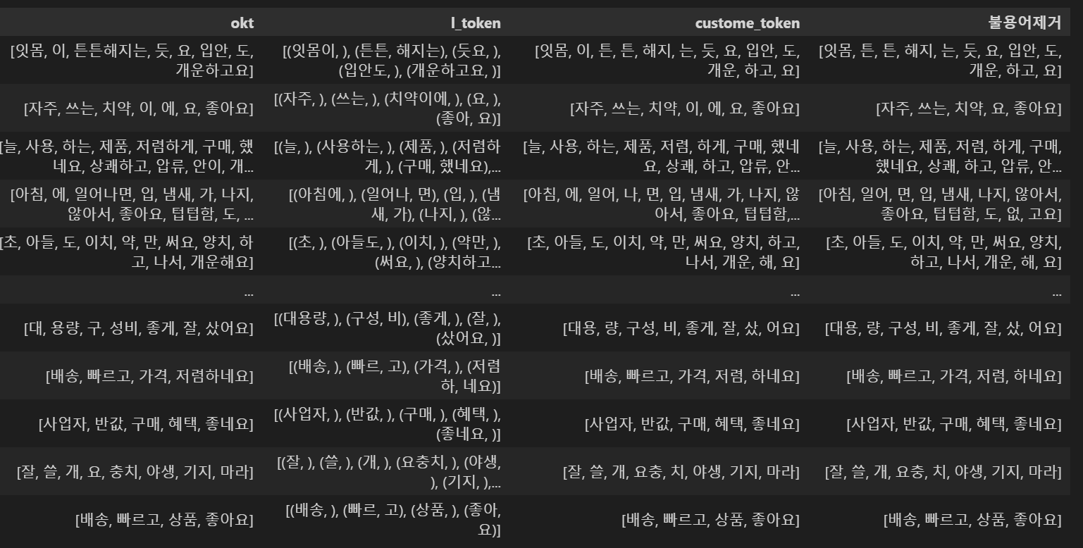
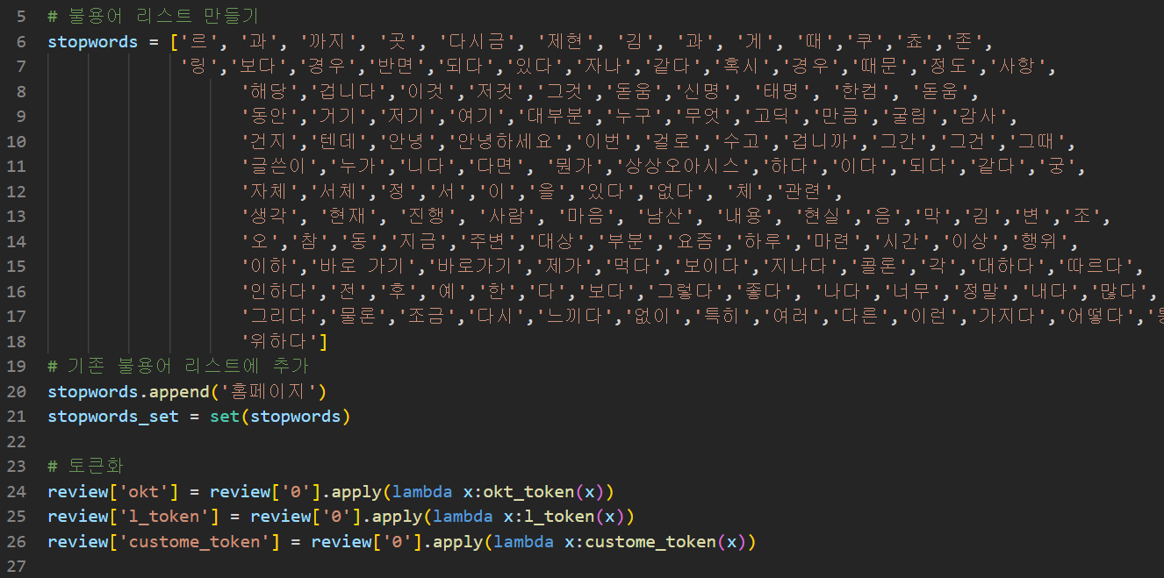
02 프로젝트 수행 과정
18
전처리
Kyungpook National University

Slide 22
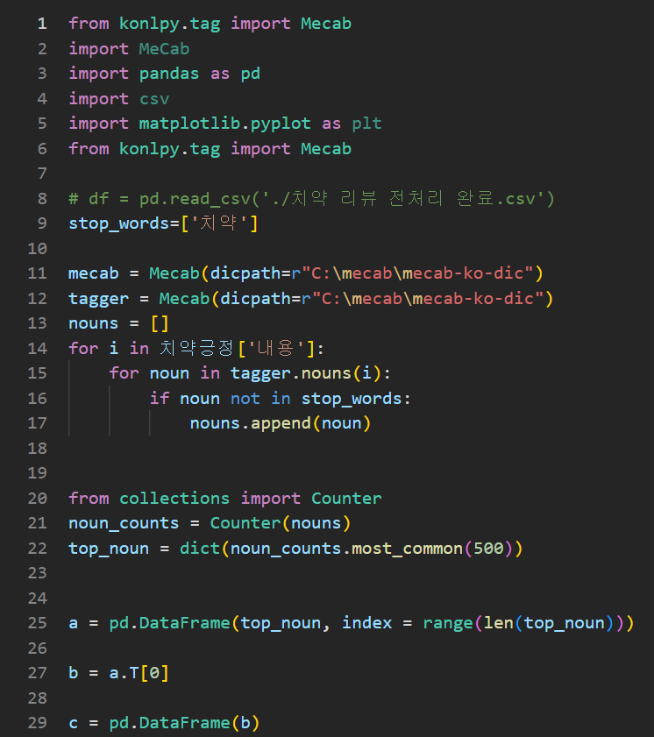
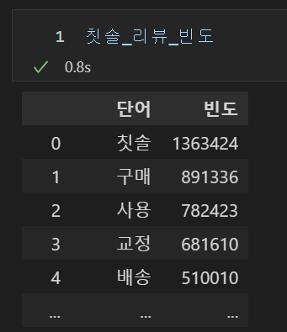
02 프로젝트 수행 과정
19
전처리
Kyungpook National University

Slide 23

02 프로젝트 수행 과정
20
시각화
Kyungpook National University

Slide 24

02 프로젝트 수행 과정
21
시각화
Kyungpook National University

Slide 25
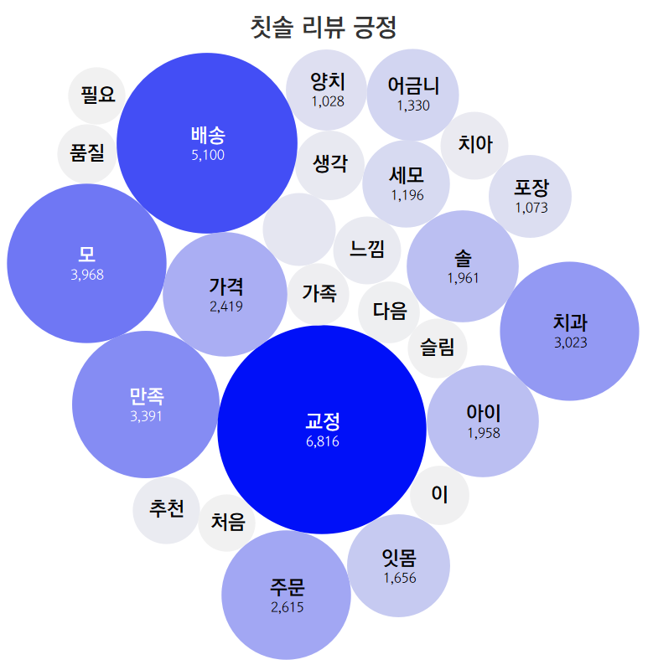
02 프로젝트 수행 과정
22
시각화
Kyungpook National University

Slide 26
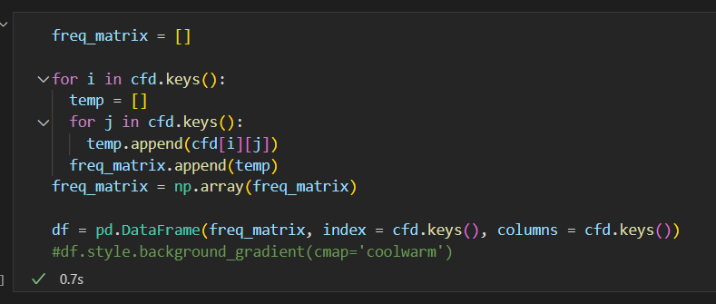
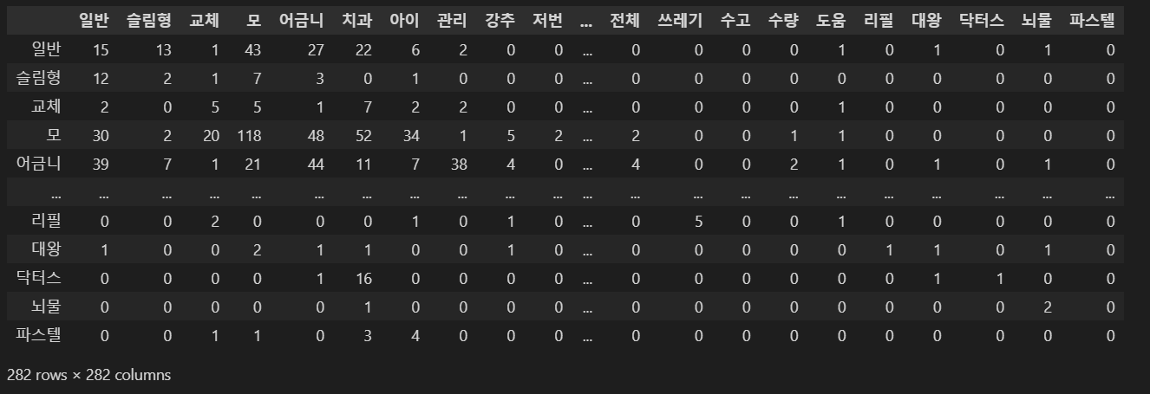
02 프로젝트 수행 과정
23
전처리
Kyungpook National University

Slide 27

02 프로젝트 수행 과정
24
시각화
Kyungpook National University

Slide 28
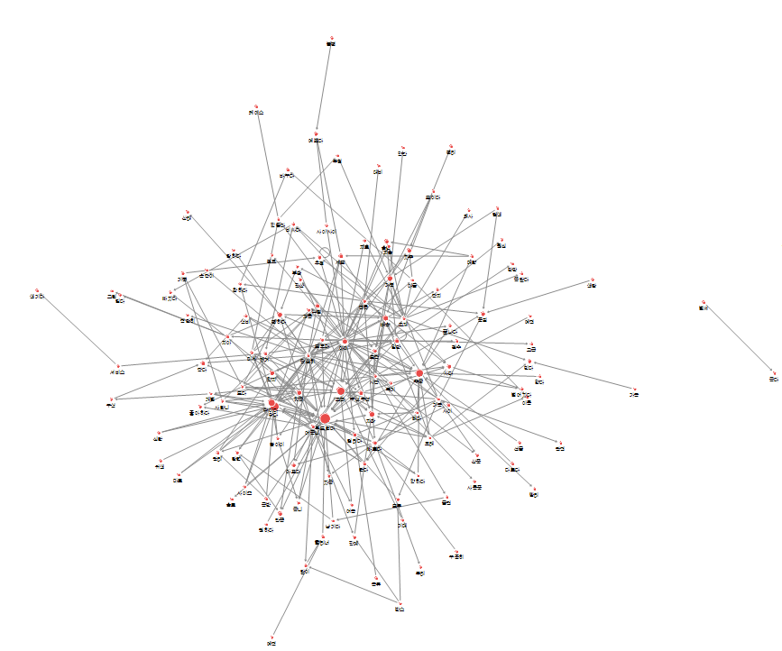
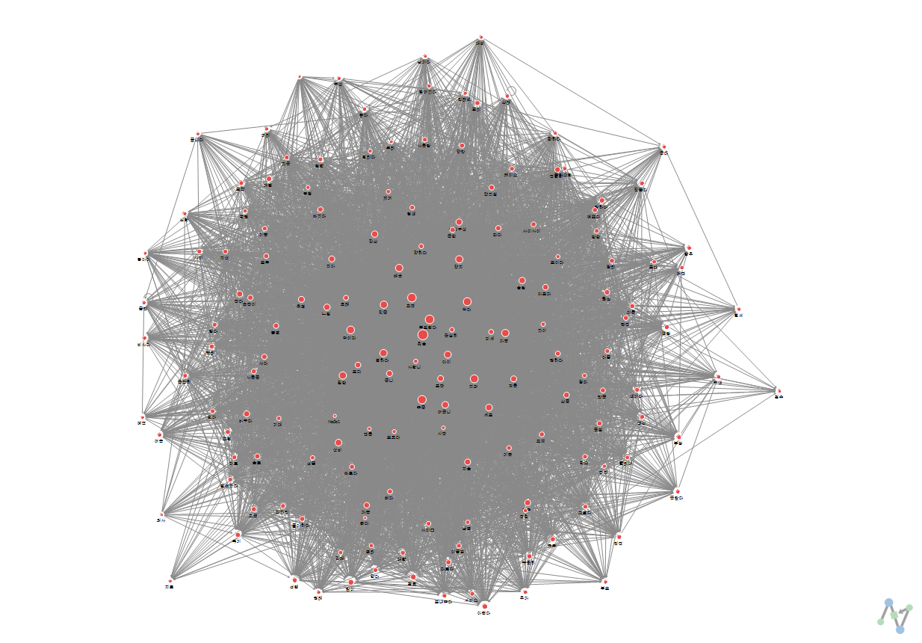
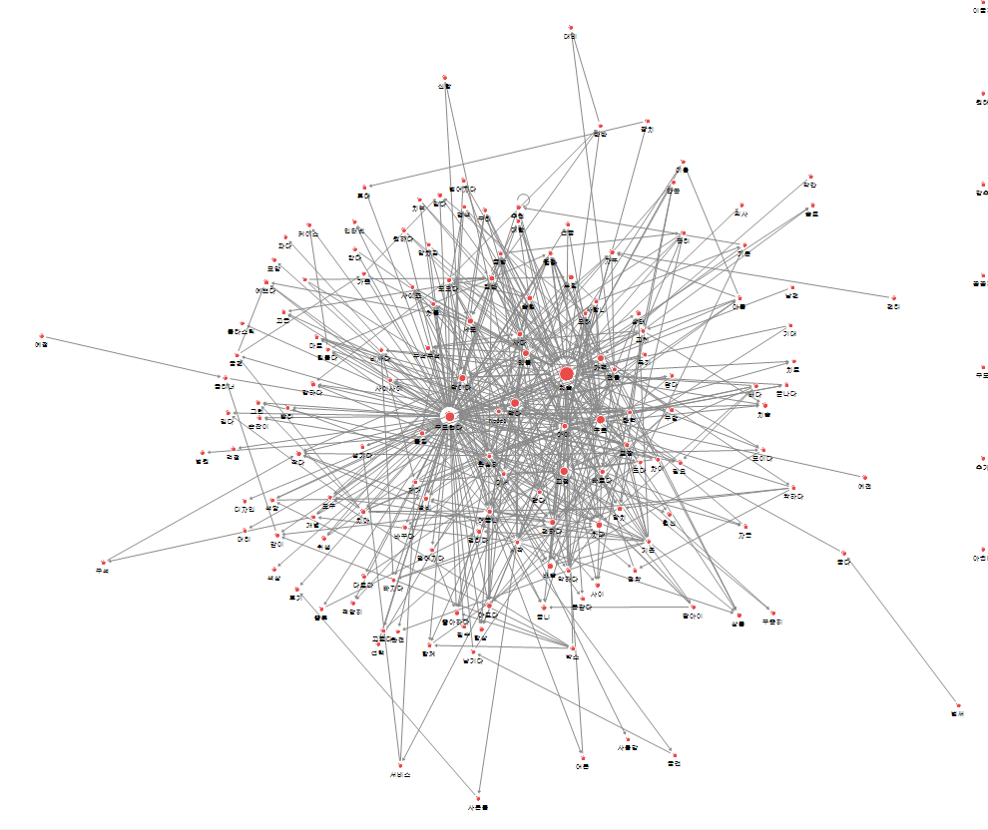
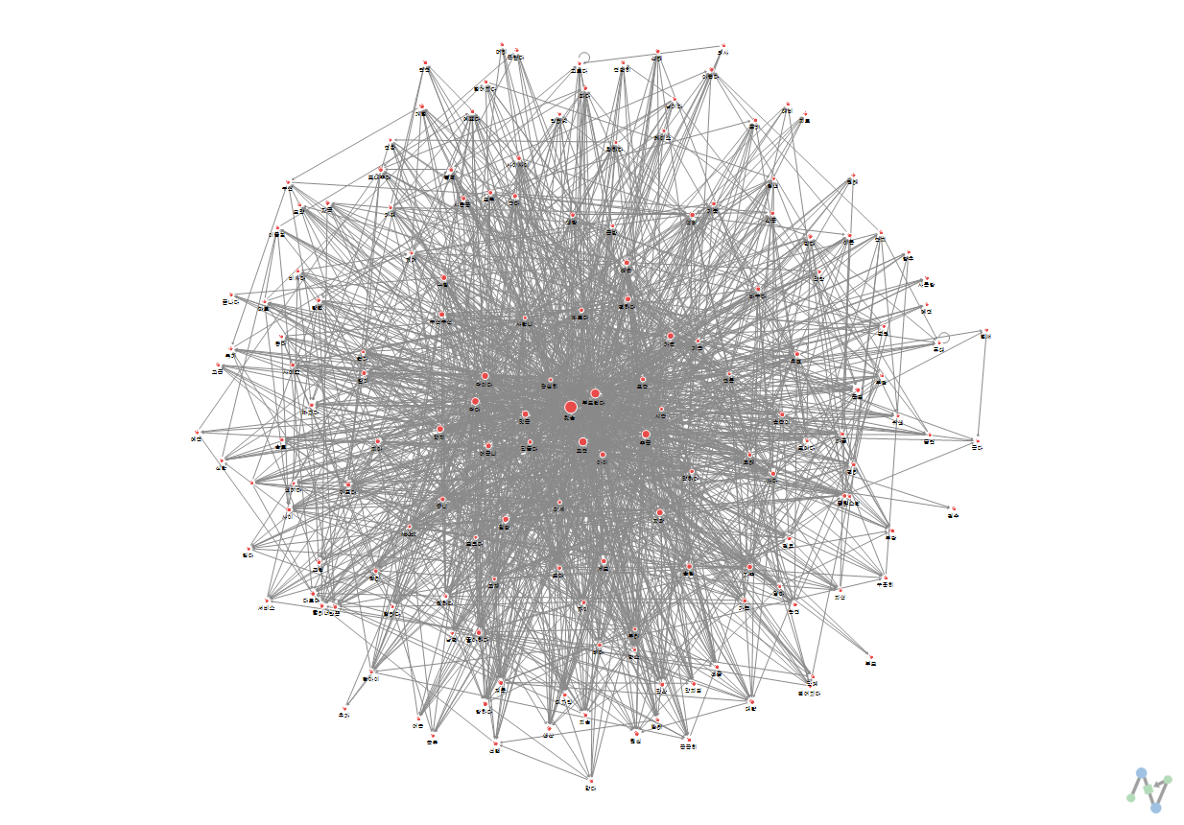
02 프로젝트 수행 과정
25
시각화
Kyungpook National University

Slide 29
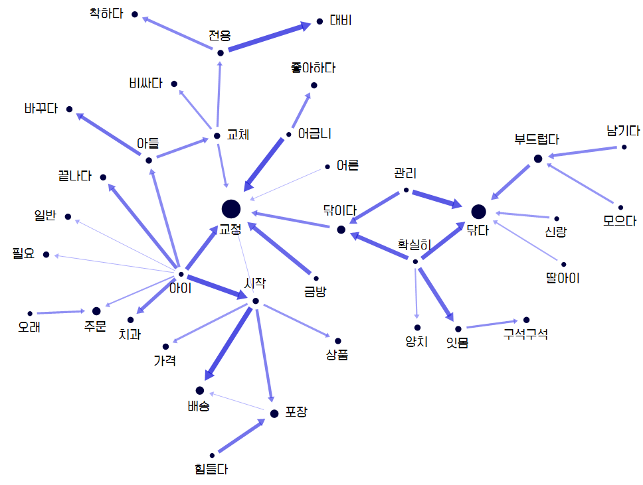
02 프로젝트 수행 과정
27
시각화
Kyungpook National University

Slide 30
03 프로젝트 수행 결과

Slide 31

03 프로젝트 수행 결과
주 고객이 누구야?
Kyungpook National University

Slide 32
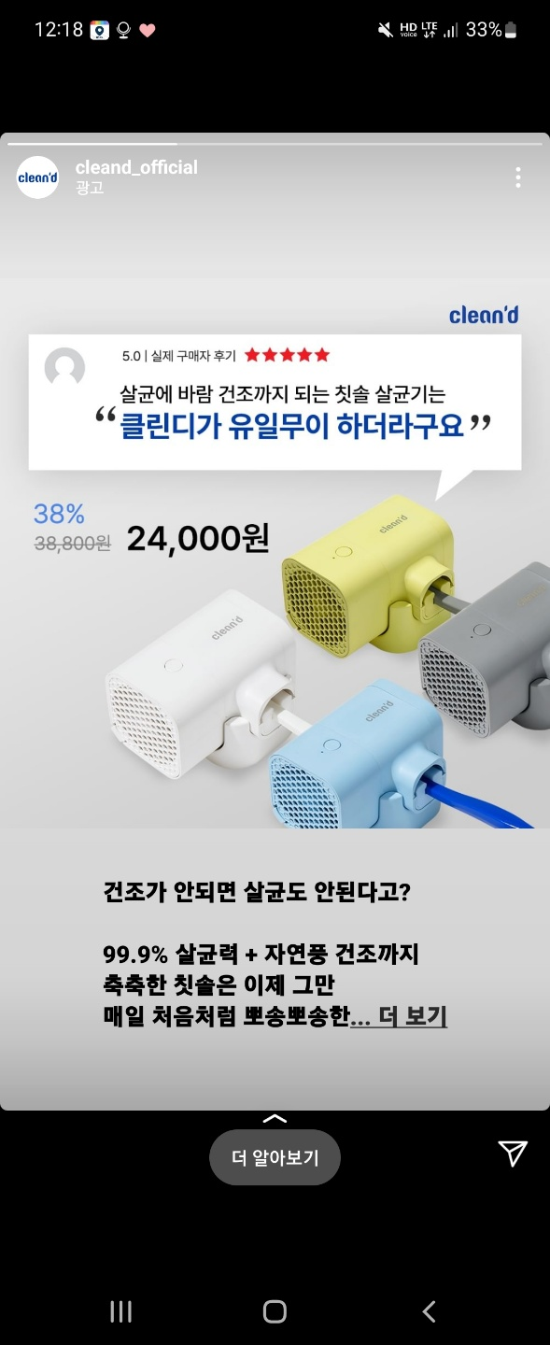
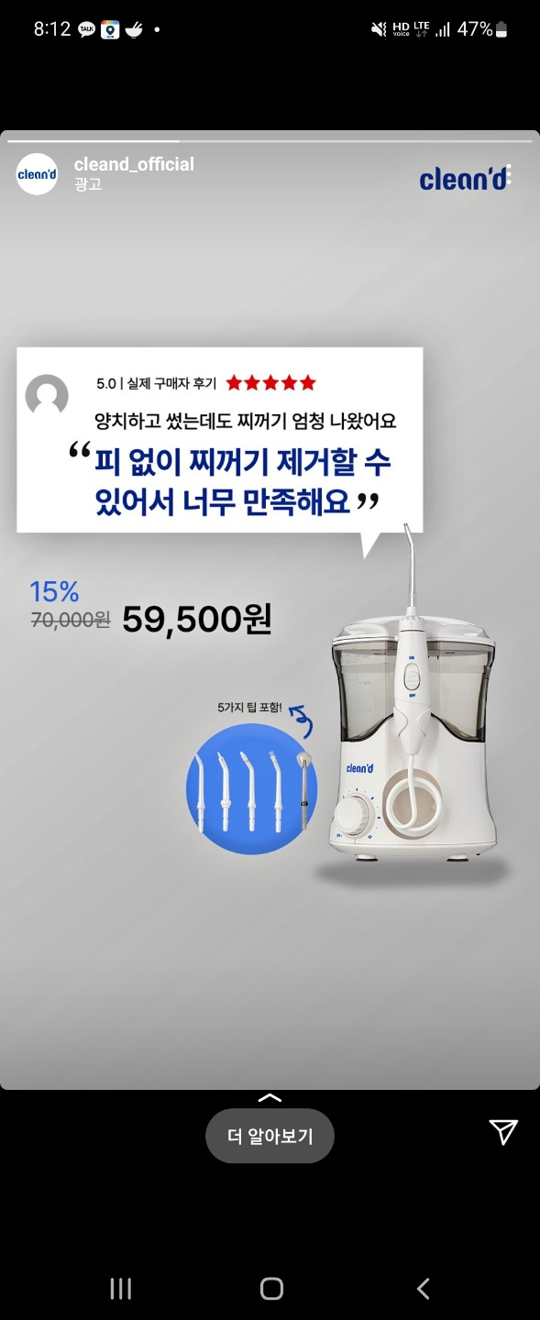
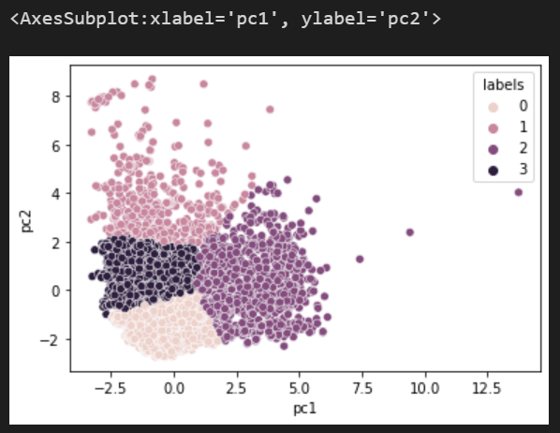
03 프로젝트 수행 결과
30
시장 세분화 & 타겟 선정
클린디의 기존 주 고객층은 구강질병이 있는 젊은 MZ세대
클린디 인스타그램 마케팅
클린디 기존 고객 분포 차트
머신러닝 분석
10대
36%
20대
30.4%
30대
17.9%
40대
9.1%
출처 : 클린디 내부 고객정보
Kyungpook National University

Slide 33
03 프로젝트 수행 결과
31
시장 세분화 & 타겟 선정
클린디 데이터상 고객과, 클린디의 실제 잠재 고객은 같을까?
Kyungpook National University

Slide 34
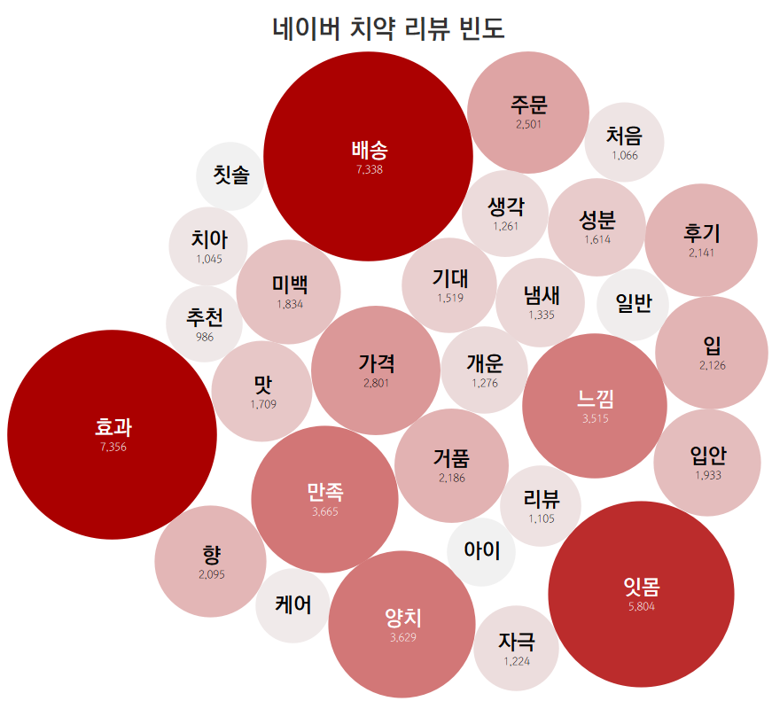
03 프로젝트 수행 결과
31
시장 세분화 & 타겟 선정
신랑
신랑
가족
아이
1,958
아이
Kyungpook National University

Slide 35
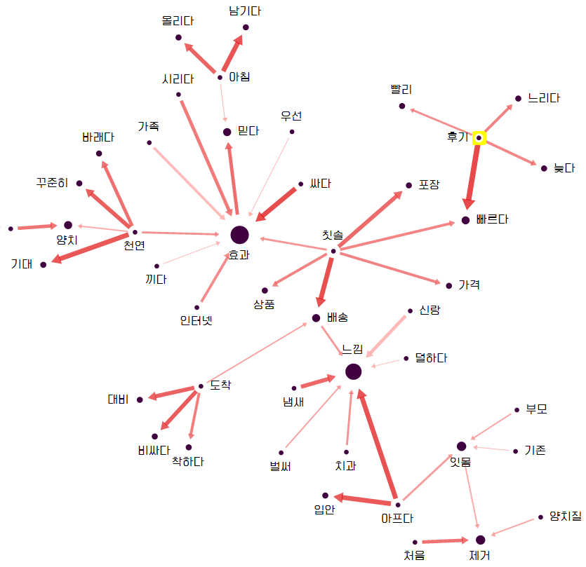
03 프로젝트 수행 결과
32
시장 세분화 & 타겟 선정
가족
아들
신랑
신랑
아이
딸아이
Kyungpook National University

Slide 36
03 프로젝트 수행 결과
33
시장 세분화 & 타겟 선정
클린디를 이용할 가장 큰 잠재 고객은 젊은 MZ 세대가 아니라 40대 주부다!
13개 키워드 검색 성별
여성내 검색 연령 비율
40대
58.8%
62%
남성
여성
30대
10대
20대
50대
7%
10%
18%
56%
6%
출처 : 카카오 데이터 트렌드
Kyungpook National University

Slide 37
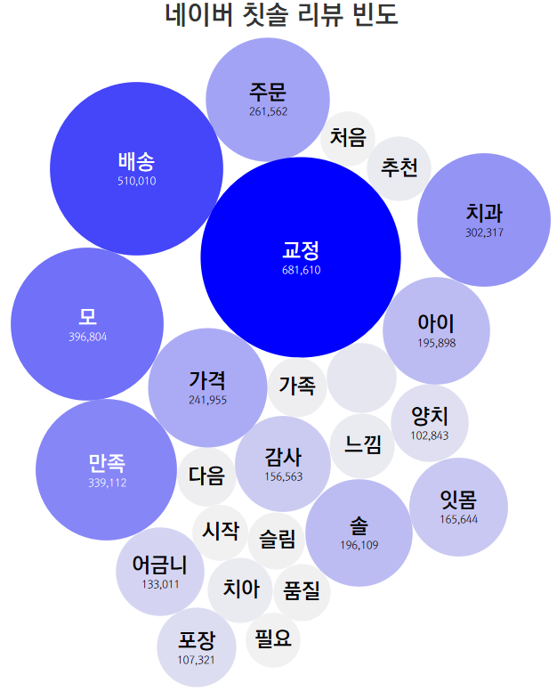
Segmentation
칫솔
시장 세분화
목표 고객 선정
포지셔닝
교정이 가장 큰 관심사
하지만 클린디는 교정에 관한
자료수집, 대처가 x
신랑
Kyungpook National University

Slide 38
Segmentation
칫솔
시장 세분화
목표 고객 선정
대부분의 네트워크가 교정과 연결되어 있다
포지셔닝
Kyungpook National University

Slide 39
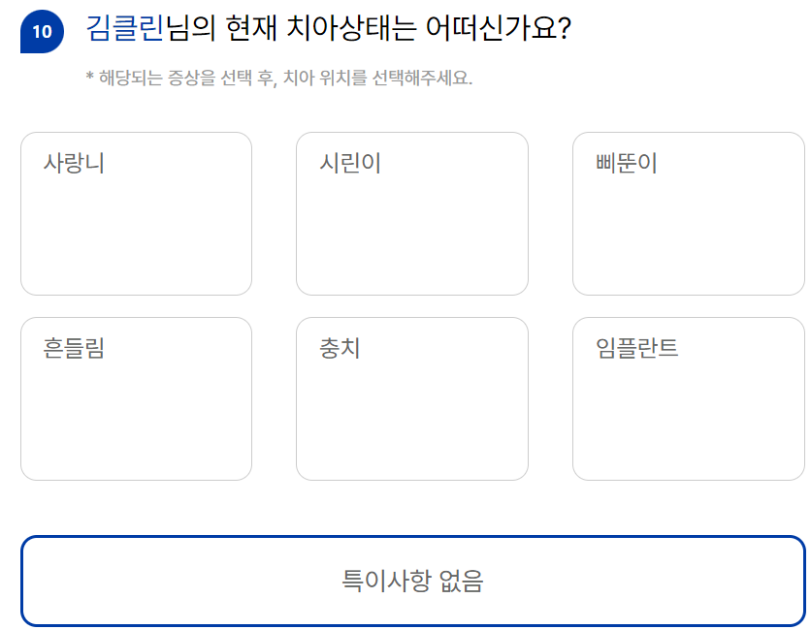
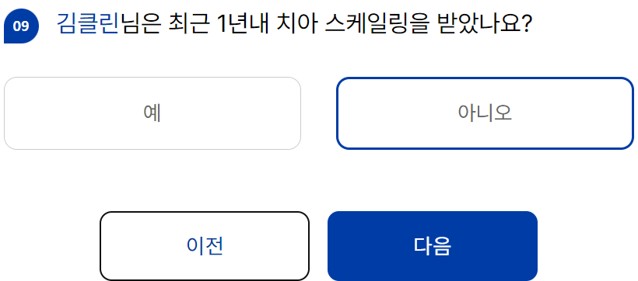
Segmentation
칫솔
시장 세분화
목표 고객 선정
교정 관리에 별다른 대처가 없는 클린디
포지셔닝
출처 : 클린디 진단 매뉴얼
Kyungpook National University

Slide 40
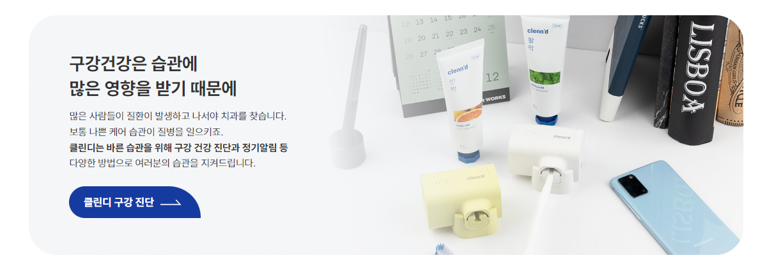
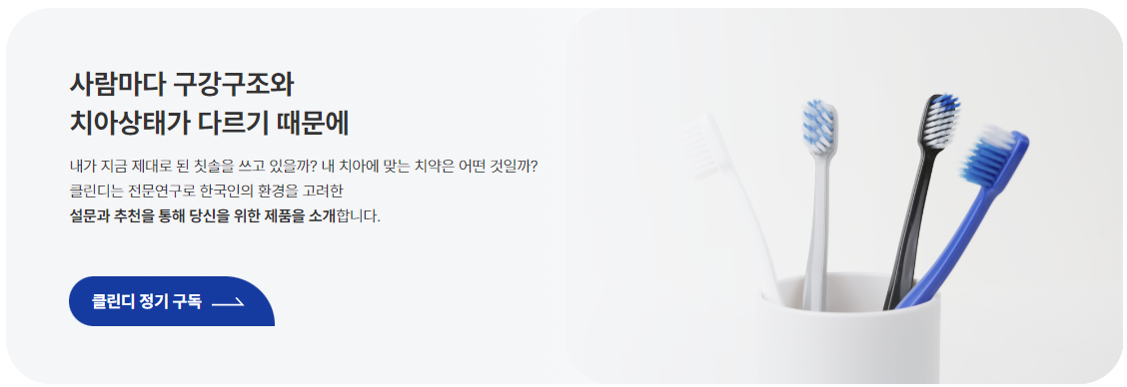
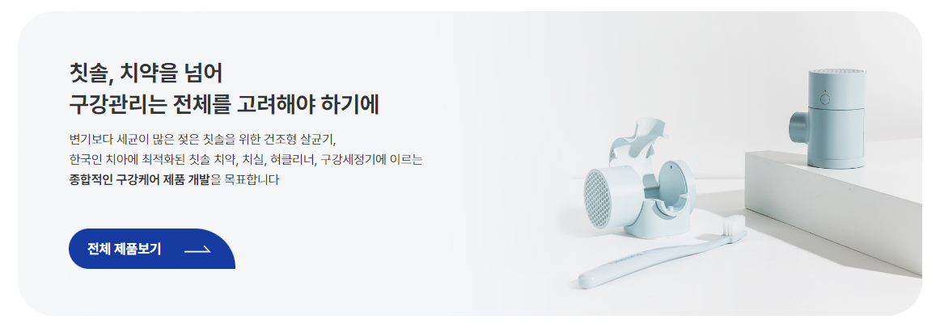
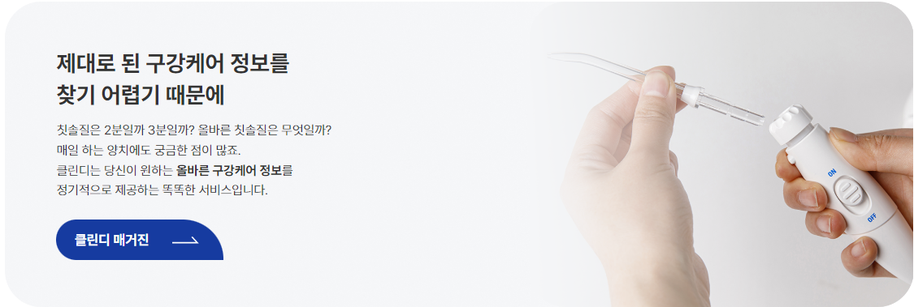

Segmentation
칫솔
시장 세분화
목표 고객 선정
개인 맞춤형 제품을 제공하는 클린디는 그 어떤 브랜드 보다 교정 관리에 적합합니다.
포지셔닝
Kyungpook National University

Slide 41
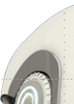
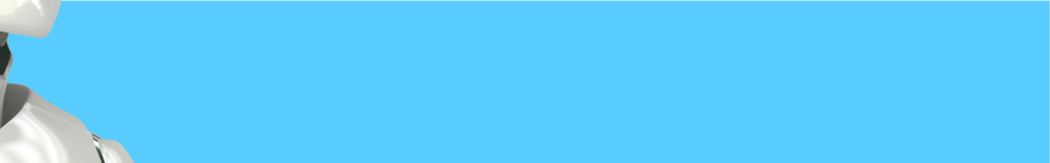
Targeting
목표고객 선정
시장 세분화
목표 고객 선정
치약, 칫솔을 사는
주 소비자는 주부!
수십만 명이 칫솔을
사는 이유는 교정 때문!
포지셔닝
① 훈육권을 가지고 있는 주부층
② 교정 중, 치아를 관리 하고자 하는 소비자
Kyungpook National University

Slide 42
POSITIONING
어떻게 포지셔닝 할거야?
구강 질병?
치아 관리?
Kyungpook National University

Slide 43
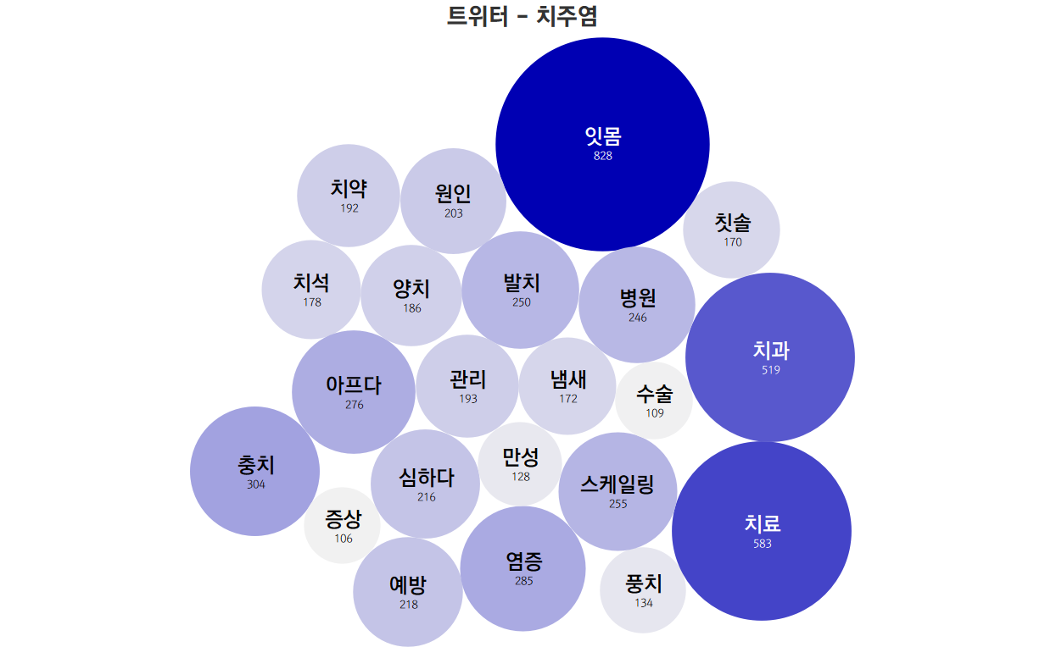
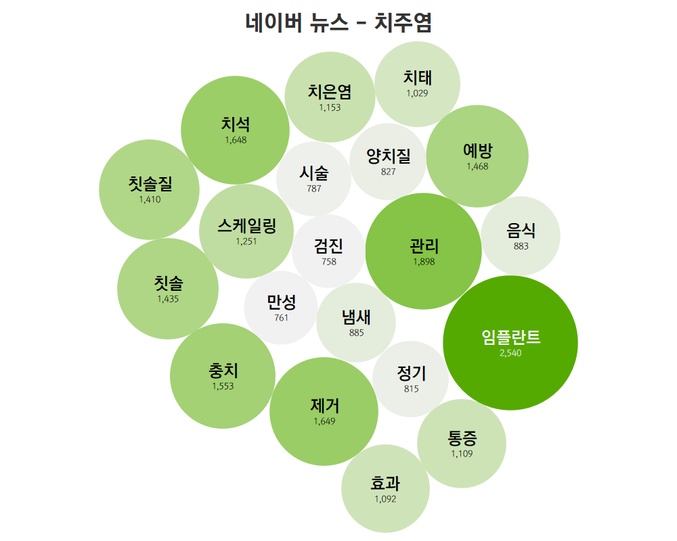
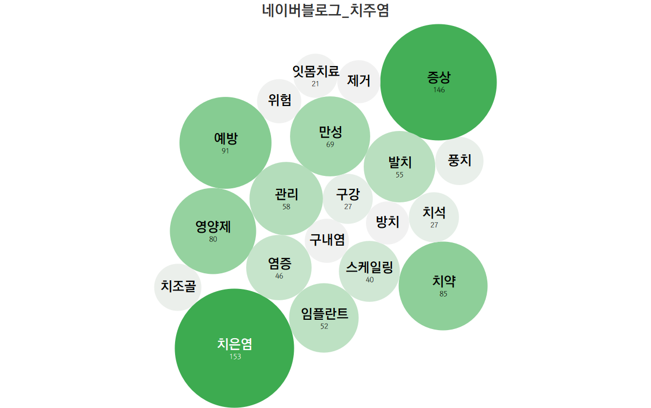
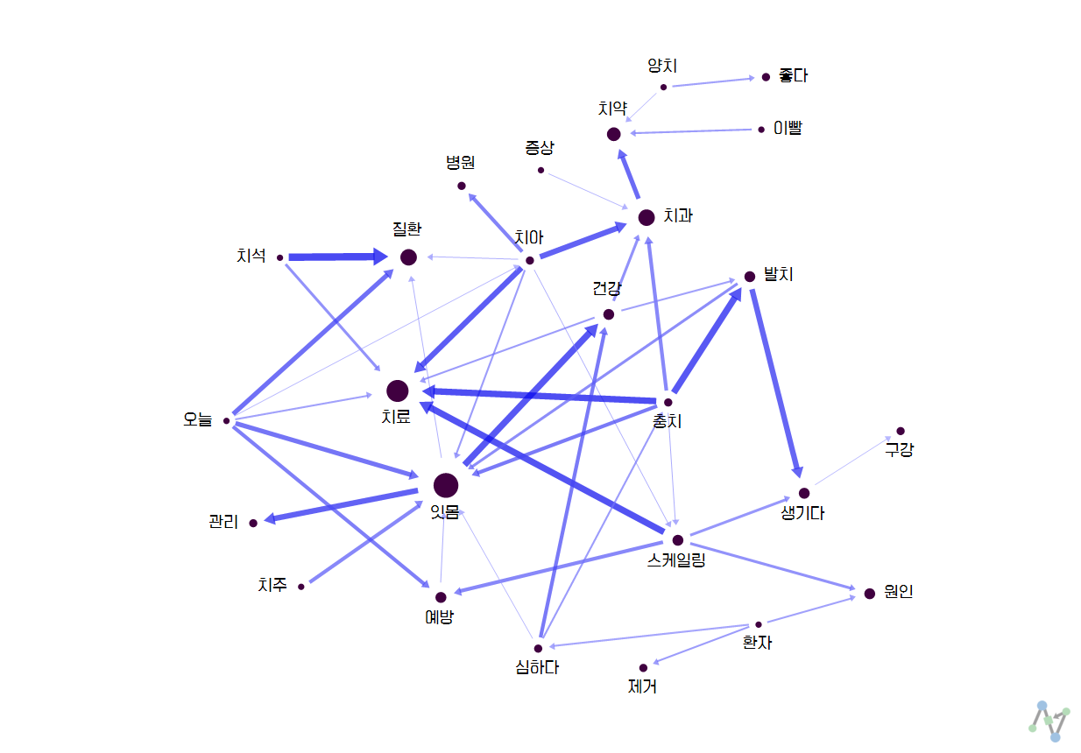
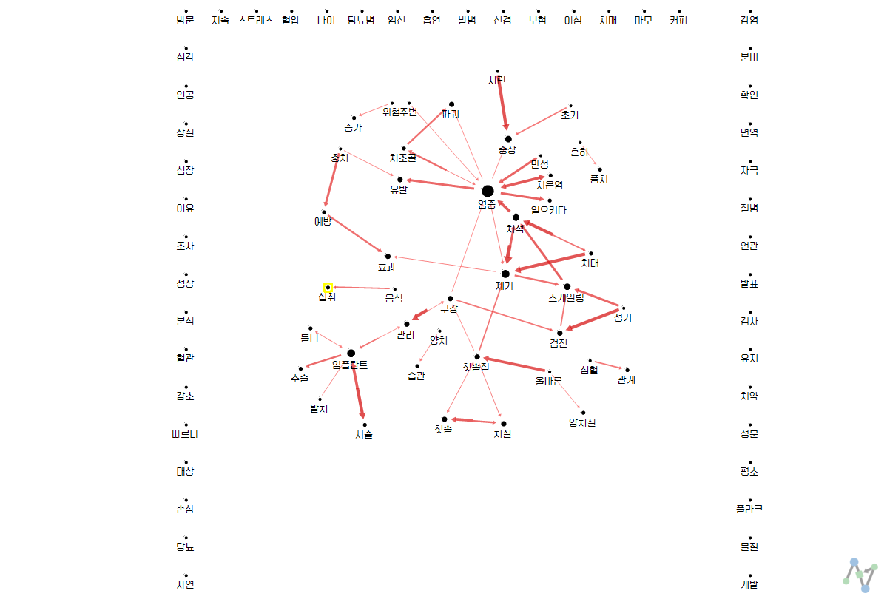
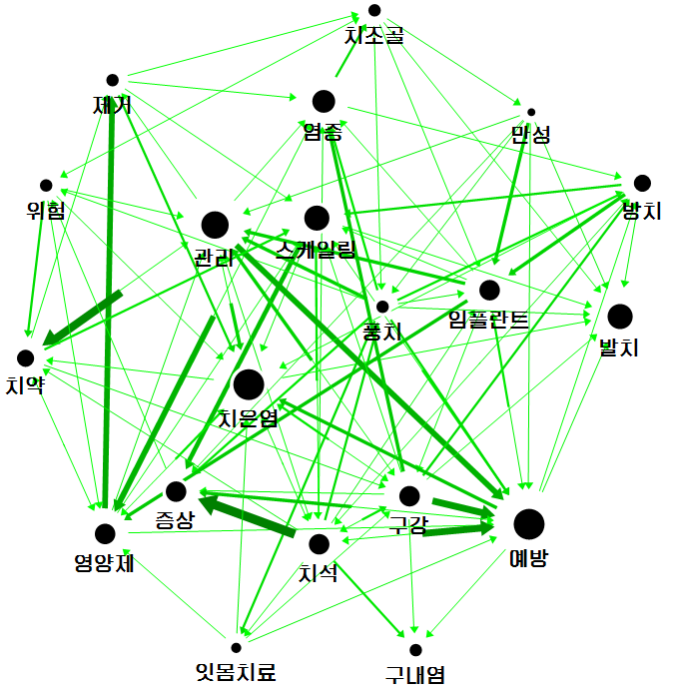
POSITIONING
치주염
구강 질병
치아 관리
실제 제품
Kyungpook National University

Slide 44
POSITIONING
치주염 (블로그, 뉴스)
구강 질병
치아 관리
실제 제품
Kyungpook National University

Slide 45
POSITIONING
치주염 (트위터)
구강 질병
치아 관리
예방 방법 언급 x
걸리면 해결할 질병으로만
인식되고 있는 상황
실제 제품
Kyungpook National University

Slide 46

POSITIONING
구내염
구강 질병
치아 관리
실제 제품
구내염, 시린이의 경우
이런 양상이 더 심했음
Kyungpook National University

Slide 47

POSITIONING
구내염
구강 질병
치아 관리
실제 제품
Kyungpook National University

Slide 48



POSITIONING
시린이
구강 질병
치아 관리
실제 제품
Kyungpook National University

Slide 49
POSITIONING
구강 질병 INSIGHT
구강 질병
치아 관리
사람들은 구강
질병의 예방에는
관심이 없다
칫솔, 치약의 홍보 보다
구강질병에 대한 예방법을
알려주는 방법으로
마케팅 해보자!
치주염 예방하고 싶지 않으세요?
구내염.. 또 겪고 싶으세요?
Kyungpook National University

Slide 50



POSITIONING
치과
구강 질병
치아 관리
실제 제품
Kyungpook National University

Slide 51



POSITIONING
잇몸치료
구강 질병
치아 관리
실제 제품
Kyungpook National University

Slide 52






POSITIONING
치아교정
구강 질병
치아 관리
실제 제품
Kyungpook National University

Slide 53
POSITIONING
치아교정
구강 질병
치아 관리
실제 제품
교정은 칫솔의
가장 큰 관심사였다
신랑
Kyungpook National University

Slide 54
POSITIONING
치아교정 (트위터)
구강 질병
치아 관리
실제 제품
후 처리 방법 언급 x
교정 전 정보 또는
시술에 대한 관심만 있음
Kyungpook National University

Slide 55
POSITIONING
치아교정 (트위터)
구강 질병
치아 관리
실제 제품
후 처리 방법 언급 x
교정 전 정보 또는
시술에 대한 관심만 있음
Kyungpook National University

Slide 56

POSITIONING
칫솔
구강 질병
치아 관리
관련 제품을 판매하지만, 교정 관리에 큰 대처가 없는 클린디
실제 제품
출처 : 클린디 진단 매뉴얼
Kyungpook National University

Slide 57
POSITIONING
칫솔
구강 질병
치아 관리
개인 맞춤형 제품을 제공하는 클린디는 그 어떤 브랜드 보다 교정 관리에 적합합니다.
실제 제품
Kyungpook National University

Slide 58


POSITIONING
잇몸영양제
구강 질병
치아 관리
실제 제품
구강 관련 제품은
선물로 취급 x
Kyungpook National University

Slide 59
POSITIONING
치약, 칫솔
구강 질병
치아 관리
실제 제품
이는 칫솔, 치약
또한 마찬가지
Kyungpook National University

Slide 60
POSITIONING
칫솔
구강 질병
치아 관리
개인 맞춤형 제품을 제공하는 클린디는 타 구강 제품 브랜드 보다 선물로 적합합니다.
실제 제품
전문의가
개발한 전문성
지속적인 케어
(정기권 선물)
우수한 디자인
고객 맞춤형 제품
Kyungpook National University

Slide 61
POSITIONING
치아 관리 INSIGHT
구강 질병
치아교정 Positioning
잇몸영양 Positioning
치아 관리
교정을 한 소비자보단
구강제품은 선물로 활용x
교정 전문 치과를 대상으로
B2B 마케팅
복용할지 모르는 영양제 선물보다
이쁘게 패키징된 클린디의 제품을 정기구독 형태의 선물로 판매하자!
Why? 전국 치과 수 약 2만개
크롤링을 통해 전국 치과의 업체 정보를 클린디에 전달
치아의 지속적인 건강 선물이란
새로운 형태의 선물!
Kyungpook National University

Slide 62
03 프로젝트 수행 결과
Camping
Kyungpook National University

Slide 63

02 프로젝트 수행 절차 및 방법
외부환경 분석
01
코로나 전 캠핑용품 시장의 위축
산업차원
콜맨
법인 철수
네이버 뉴스
2019.06
Kyungpook National University

Slide 64

02 프로젝트 수행 절차 및 방법
외부환경 분석
00
개인차원
기존
고객층
코로나 전 캠핑 검색 연령
주로 40대
2018-2019 캠핑 연령별 검색량
Kyungpook National University

Slide 65


02 프로젝트 수행 절차 및 방법
외부환경 분석
코로나 전 캠핑의 잠재적 고객층은
대체적으로 가정이 있는 40대
00
개인차원
기존
고객층
트위터
2018.04
네이버 뉴스2018
Kyungpook National University

Slide 66


02 프로젝트 수행 절차 및 방법
외부환경 분석
MZ세대(2-30대)
캠핑 검색량 변화 추이
01
개인차원
잠재고객층의
변화
캠핑클럽 방영
코로나 후 급증
여자
남자
Kyungpook National University

Slide 67


02 프로젝트 수행 절차 및 방법
외부환경 분석
캠핑용품 구매동향
(네이버 쇼핑리뷰개수 기준)
01
개인차원
잠재고객층의
변화
2020년 2월
코로나 후 급증
테이블
랜턴
Kyungpook National University

Slide 68

02 프로젝트 수행 절차 및 방법
외부환경 분석
02
코로나로 인해 캠핑이 신혼여행의 대체제가 되기도 함
개인차원
캠핑
신혼여행
네이버 뉴스
2020.03
Kyungpook National University

Slide 69

02 프로젝트 수행 절차 및 방법
외부환경 분석
01
네이버 뉴스
2019.08
국가차원
캠핑카
규제 완화
캠핑용 차량
개별 소비세 및 튜닝 규제 완화
튜닝 3.5배 증가
7천
2천
2020
2021
Kyungpook National University

Slide 70

02 프로젝트 수행 절차 및 방법
외부환경 분석
02
젊은 신혼부부 유입 위한 단지 내 캠핑장 조성 예정 및 완료
국가차원
캠핑장
도시 조성 계획
네이버 뉴스
2020.01
Kyungpook National University

Slide 71
02 프로젝트 수행 절차 및 방법
외부환경 분석 결론
엔데믹으로 해외 여행 수요 증가
여자
코로나 완화와 함께 감소세
남자
Kyungpook National University

Slide 72
02 프로젝트 수행 절차 및 방법
외부환경 분석 결론
새로운 트렌드로 급격히 성장했으나, 주춤하고 있는 캠핑시장
빅데이터 분석을 통한 다시 한 번 도약
Kyungpook National University

Slide 73

03 프로젝트 수행 결과
인사이트 도출
키워드 변화
01
감성 중시
성능 -> 자기만족
02
캠핑 구성원 변화
가족 단위 -> 혼자/ 반려견
03
미니멀 캠핑
글램핑 -> 차박캠핑, 노지캠핑 미니멀 캠핑
Kyungpook National University

Slide 74



03 프로젝트 수행 결과
인사이트 도출 – 사전 설명
01
02
03
오토캠핑
노지캠핑
차박
자동차를 이용한 캠핑
캠핑장이 아닌 곳에서 하는 캠핑
차에서 숙박하는 캠핑
고급화된 장비
불편을 감수하고 자연을 즐기는 형태
주로 1~2인
주로 가족단위 캠핑에서 보이는 형태
간소화된 장비
Kyungpook National University

Slide 75

03 프로젝트 수행 결과
인사이트 도출 – 사전 설명
게시글 1036개
차박
오토
감성
노지
차박캠핑 급증
블로그
키워드
분석
게시글 362개
게시글 각각 400개, 339개
오토캠핑 감소세
노지캠핑, 감성캠핑 증가세
2018
2019
2020
2021
Kyungpook National University

Slide 76


03 프로젝트 수행 결과
03 프로젝트 수행 결과
캠핑(블로그)
키워드 변화
362
206
1036
차박캠핑
감성중시
오토캠핑장
차박캠핑
194
개인화
노지캠핑
155
275
미니멀
미니멀캠핑
감성캠핑
441
노지캠핑
332
오토캠핑장
2019년
2020년

Slide 77

1036
차박캠핑
155
275
339
미니멀캠핑
감성캠핑
967
감성캠핑
441
차박캠핑
323
노지캠핑
노지캠핑
220
오토캠핑장
332
오토캠핑장
2020년
2021년

Slide 78


03 프로젝트 수행 결과
캠핑(네이버 쇼핑몰)
키워드 변화
감성중시
2018년
개인화
성능에서 감성으로
성능, 화력, 함량
-> 감성, 디자인
함량
미니멀
2021년
Kyungpook National University

Slide 79


03 프로젝트 수행 결과
캠핑(트위터,블로그)
키워드 변화
39
불멍
감성중시
개인화
감성캠핑
용품
미니멀
2020년
2020년 이후
Kyungpook National University

Slide 80

03 프로젝트 수행 결과
캠핑(네이버 쇼핑몰)
키워드 변화
네이버 쇼핑몰 리뷰 기준
2017-2022 구매 랜턴 종류
감성중시
감성랜턴
일반, 가스랜턴 등
개인화
미니멀
Kyungpook National University

Slide 81


03 프로젝트 수행 결과
03 프로젝트 수행 결과
캠핑(트위터)
키워드 변화
감성중시
소수인원으로 변화
혼자 + 친구 > 가족
개인화
미니멀
반려동물과의 캠핑증가
2018년
2020년
Kyungpook National University

Slide 82



03 프로젝트 수행 결과
03 프로젝트 수행 결과
03 프로젝트 수행 결과
홈캠핑 유행
베란다, 옥상에서
가볍게
캠핑(트위터)
키워드 변화
감성중시
개인화
14
미니멀
베란다
66
20
옥상캠핑
홈캠핑
2020년 11월
2021년 6월
2021년 7월
Kyungpook National University

Slide 83

03 프로젝트 수행 결과
03 프로젝트 수행 결과
캠핑(블로그)
키워드 변화
노지
캠핑
미니멀 형태의 캠핑
노지캠핑, 차박캠핑
감성중시
개인화
미니멀
폴딩
경량화된 캠핑용품
폴딩, 미니, 조립식
차박
캠핑
미니
미니
Kyungpook National University

Slide 84


03 프로젝트 수행 결과
03 프로젝트 수행 결과
03 프로젝트 수행 결과
네이버 쇼핑몰 리뷰 기준
캠핑(네이버 쇼핑몰)
2017-2022 테이블 구매동향
폴딩박스
키워드 변화
설치식, 접이식 테이블
감성중시
개인화
작고 간편한
폴딩박스 구매 증가
폴딩> 설치식> 접이식
경량화
Kyungpook National University

Slide 85

03 프로젝트 수행 결과
03 프로젝트 수행 결과
03 프로젝트 수행 결과
캠핑(네이버 쇼핑몰)
키워드 변화
네이버 쇼핑몰 리뷰 기준
2017-2022 재구매 테이블 종류
감성중시
폴딩박스
설치식, 접이식 테이블
개인화
경량화
Kyungpook National University

Slide 86
03 프로젝트 수행 결과
결론
기업들이 마케팅 시 가장 궁금해 하는 것은 트렌드

Slide 87

03 프로젝트 수행 결과
결론
년도별 월별 트렌드 변화 추세 확인할 수 있는 대시보드 제공
키워드 변화 추이
성별별 검색량 비율
연도 선택
네이버 블로그, 트위터
워드클라우드

Slide 88

네이버 뉴스
키워드 변화 추이
네이버 쇼핑몰 리뷰
키워드 변화
Kyungpook National University

Slide 89
04 프로젝트 결론

Slide 90
04 프로젝트 결론
느낀점
04
① 데이터 수집의 한계
마케팅을 위해선 소비자의 상세한 정보들이 필요하다. 하지만 웹 크롤링으로 소비자의 인적자원 정보를 얻기에 한계가 있었고, 클린디에서 다소 논리적이지 못한 포지셔닝 전략을 수립하게 되었다.
② 데이터 관리의 한계
분석을 하고 시각화를 하기 위해서는 통일된 형식의 데이터가 필요하다. 처음 크롤링을 할 때 그 부분을 고려하지 못해
분석 때마다 새로운 전처리 과정을 거쳐야 했고, 그로 인해 계획보다 시간이 좀 더 소요되었다.
Kyungpook National University

Slide 91
04 프로젝트 결론
04
QnA
Kyungpook National University

Slide 92
04 프로젝트 결론
04
감사합니다.
Kyungpook National University

